Slide 1
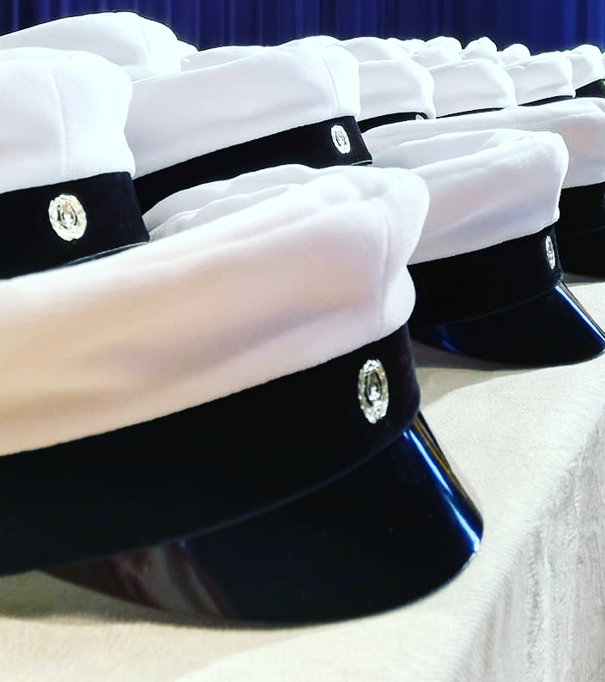
YO-kirjoitusinfo
Ma 30.8.2021
Kuopion klassillinen lukio

Slide 2
Turvallisuus
Pidä huolta terveydestäsi ennen kirjoituksia ja kirjoitusten ajan.
Suosittelemme välttämään kodin ja koulun ulkopuolisia kontakteja 10 päivää ennen kirjoituksia ja koko ylioppilaskirjoitusten ajan.
Käytä kirurgista kasvomaskia tai FFP-maskia saapuessasi koululle. Myös kaksi rokotusannosta saaneiden on syytä käyttää maskia.
Yo-saliin saa tuoda omat kirurgiset kasvomaskit/FFP-maskit läpinäkyvässä pussissa. Huom! Lukio on varannut kokelaille kirurgisia kasvomaskeja 4 kpl/kirjoituspäivä. Katso THL:n ohjevideo Näin käytät kasvomaskia oikein.

Slide 3
Turvallisuus
Jos kokelas on karanteenissa, toimitaan terveysviranomaisten antamien ohjeiden mukaisesti.
Et voi osallistua kirjoituksiin, jos olet karanteenissa.
Jos sairastut (koronaoireet) ennen yo-koetta, emme voi ottaa sinua yo-saliin.
Jos et karanteenin tai sairauden takia voi osallistua kokeeseen:
Voit tehdä ylioppilastutkintolautakuntaan hakemuksen ilmoittautumisen mitätöinnistä. Osallistumisesi yo-kokeeseen mitätöidään hakemuksen perusteella (ja saat koekohtaisen maksun takaisin). Huomaa, että mitätöinti voi vaikuttaa tutkintorakenteen muuttumiseen (keväällä 2022 tutkinnon aloittavat kirjoittavat uuden tutkintorakenteen mukaan.
Voit myös jäädä tulematta kokeeseen (= keskeytetty koe), ja sinulla on 3 uusintakertaa ko. aineessa, mutta jatkat tutkintoa vanhalla tutkintorakenteella.

Slide 4
Sairastuminen ylioppilaskirjoitusten aikana
Jos sinulla on koronaan viittaavia oireita, ole yhteydessä terveydenhuoltoon ja noudata saamiasi ohjeita.
Jos olet käynyt koronatestissä ja testitulos on negatiivinen, voit osallistua kokeeseen, vaikka sinulla olisi vielä lieviä oireita.
Sairastapauksessa ole yhteydessä apulaisrehtori Kerttuun tai rehtoriin.

Slide 5
Sairastuminen ylioppilaskirjoitusten aikana (koronaoireet)
Kuopiossa asuva yo-kokelas, jos sinulla on oireita ja epäilet koronavirustartuntaa, ota yhteyttä terveydenhoitajaan soittamalla puhelinnumeroon 044 718 6561 arkisin klo 8-8.30 tai klo 12-13.
Muina aikoina tai mikäli et saa terveydenhoitajaan yhteyttä, ota yhteyttä oman terveyskeskuksesi ajanvaraukseen: Kiireellinen hoito ja päivystys > Ajanvaraushaku tai koronapuhelinpalveluun 044 704 6700, kts. Neuvontapuhelimet.
Virka-ajan ulkopuolella soita päivystyksen neuvontanumeroon 116 117: ma-to klo 16–22; pe klo 15–22; viikonloppuisin ja juhlapyhinä klo 8–22.
Mainitse puhelussa, että olet syksyn yo-kokelas.
Huom! Muilla paikkakunnilla asuvat (esim. Siilinjärvi) toimivat asuinkunnan ohjeistuksen mukaisesti.

Slide 6
Sairastuminen ylioppilaskirjoitusten aikana
Tieto rehtorille, apulaisrehtorille tai kansliaan mahdollisimman hyvissä ajoin
Rehtori Anna-Maija Tiilikainen 044 718 4542
Apulaisrehtori Kerttu Happonen 044 718 4549
Kanslia Päivi Savinainen 044 718 4543
Apulaisrehtori Inka Kokkonen 044 718 4541

Slide 7
Sairastuminen (ei korona) ylioppilaskirjoitusten aikana
Jos käyt lääkärissä, toimita lääkärintodistus kansliaan. Lääkärintodistuksessa tulee näkyä sairauden tai vamman vaikutus kokeen suorittamiseen ja sairauden kestoaika. Tarvitset lääkärintodistuksen,
jos et sairauden vuoksi pysty tulemaan kirjoituksiin ja haet ilmoittautumisen mitätöintiä
jos tulet sairaana kirjoituksiin ja haet sairauden huomioon ottamista arvostelussa.
HUOM! Pistekorotus kohdistuu jatkossa ainoastaan niihin kokeisiin, joiden arvosana ilman lisäpisteitä olisi hylätty.
Myös erityisen vaikeasta elämäntilanteesta voidaan tarvittaessa tehdä lausunto YTL:lle.

Slide 8
Yo-tutkintomaksut
Laskut yo-maksuista on lähetetty, ja laskujen eräpäivä on ollut 7.7.2021
Mikäli sinulla on ongelmia tai kysymyksiä laskuista, ota yhteyttä koulusihteeri Päiviin.
Mikäli maksua ei ole suoritettu, lukio ei anna sinulle päättötodistusta.

Slide 9
Otathan selvää ohjeista!
Opiskelija on vastuussa riittävästä perehtymisestä ylioppilaskokeen ohjeisiin ja niiden noudattamisesta!
Kaikki yo-kirjoituksiin liittyvät määräykset ja ohjeet ovat luettavissa YTL:n sivuilla:
www.ylioppilastutkinto.fi

Slide 10
Päivä | Aika | Paikka | Aihe | HUOM!
Ma 30.8. | 13.00 | Zoom | Pakollinen yo-info syksyn kirjoituksiin osallistuville
Ti 31.8. | 14.30–16.00 | Luokka 209 | Teknistä ohjausta luokassa 209 oman päätelaitteen buuttaaminen omien laitteiden testaaminen | Uudet koneet ja adapterit tulee testata etukäteen! Koululla ei ole vara-adaptereita.
Pe 10.9. | 12.30 - 14.00 | Klassikan sali | Vapaaehtoinen tutustuminen koejärjestelmään ja yo-saliin | Ensikertalaiset paikalle!
Notes:
Juha aloittaa

Slide 11
Ma 13.9. | 8.00–15.00 | Klassikan sali Langaton koe | äidinkieli ja kirjallisuus, lukutaidon koe
Ke 15.9. | 8.00–15.00 | Klassikan sali Langaton koe Pohjantien koulu Langallinen koe | Fysiikka, biologia Psykologia, historia
Pe 17.9. | 8.00–15.00 | Klassikan sali Langaton koe | Vieras kieli, pitkä oppimäärä
HUOM! Sisäänotto porrastetaan ruuhkien välttämiseksi.
Tarkista kokoontumisaika ja -paikka koulun kalenterista!

Slide 12
Ma 20.9. | 8.00–15.00 | Klassikan sali Langaton koe | Toinen kotimainen kieli, pitkä ja keskipitkä oppimäärä
Ti 21.9. | 8.00–15.00 | Klassikan sali Langaton koe | Matematiikka, pitkä ja lyhyt oppimäärä
To 23.9. | 8.00–15.00 | Klassikan sali Langaton koe Pohjantien koulu Langallinen koe | Uskonto, kemia, maantiede, terveystieto Yhteiskuntaoppi
Pe 24.9. | 8.00–15.00 | Klassikan Sali Langaton koe | Äidinkieli ja kirjallisuus, kirjoitustaidon koe Suomi/ruotsi toisena kielenä ja kirjallisuus -koe

Slide 13
Ma 27.9. | 8.00–15.00 | Lyseon lukio | Vieras kieli, lyhyt oppimäärä
Tarkista kirjoituspäivien kokoontumisajat sekä -paikat ja ohjeet koulun kalenterista!

Slide 14
Langaton yo
Syksyllä 2021 Klassikalla käytetään langatonta YO-koeverkkoa
Varalaitteistona toimii langallinen verkko, joka otetaan käyttöön vain ”hätätilanteessa”
Laitteisto testattu ja entuudestaan tuttua esimerkiksi kurssikokeissa, mutta käytössä Klassikassa ensimmäistä kertaa YO-kokeessa

Slide 15
Laitteet yo-kirjoituksissa
Pakolliset laitteet:
Tietokone, jonka osaat bootata Abitti-tikulla
Kuulokkeet (ei saa olla mahdollisuutta käyttää langattomasti, vaikka niitä käytettäisiin langallisesti)

Slide 16
Laitteet yo-kirjoituksissa
Klassikassa langaton verkko, muissa paikoissa langallinen.
Joudut itse selvittämään mitä lisälaitteita tarvitset!
Mahdollisesti tarvittavia lisälaitteita:
Wifi-adapteri, jolla saat muodostettua langattoman yhteyden
Ethernet-adapteri, jolla saat muodostettua langallisen yhteyden
Hiiri on hyvä lisälaite! (ei saa olla mahdollisuutta käyttää langattomasti)

Slide 17
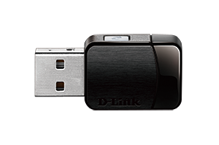
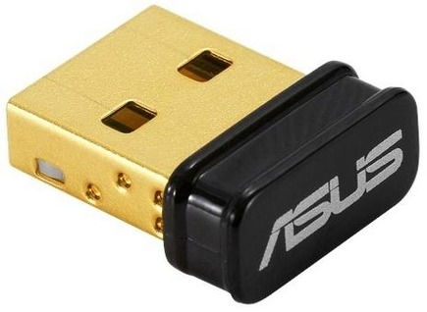
Laitteet yo-kirjoituksissa
Kun ostat adapterin, kannattaa kysyä vaihto- ja palautusoikeutta jos ei toimi Abitissa!
Jos olet tehnyt langattomasti Klassikalla Abitti-kokeita, et todennäköisesti tarvitse Wifi-adapteria
Abitti yhteensopivat Wifi-adapterit eli langattomat verkkokortit löydät täältä: https://www.abitti.fi/fi/ohjeet/testatut-lisalaitteet/
Wifi-adaptereita:

Slide 18
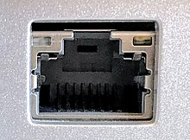
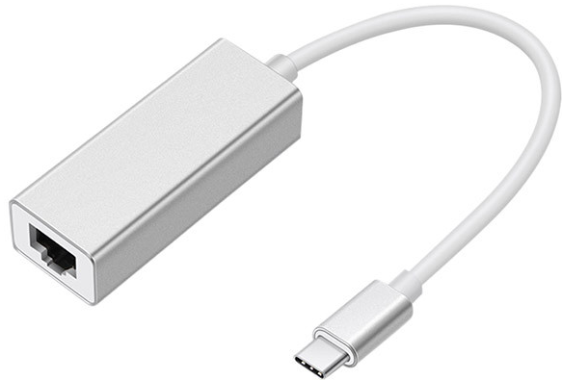
Laitteet yo-kirjoituksissa
Ethernet-portteja. Jos koneessasi on tämä ”reikä”, et tarvitse ethernet-adapteria
Ethernet eli RJ45-adaptereita:
Adapteri, jossa USB pää.
Muista, että yksi USB-portti pitää olla tyhjänä boottaustikulle!
Adapteri, jossa USB-C pää.

Slide 19
Valmistautuminen kokeeseen
Varmista, että sinulla on
tietokone, jolla suoritat kokeen
langalliset kuulokkeet, jotka toimivat tietokoneesi kanssa ja joissa ei ole langatonta liitäntämahdollisuutta
mahdolliset adapterit.
Merkitse kaikki laitteesi (läppäri, kuulokkeet, hiiri, laturi) omalla nimelläsi.

Slide 20
Valmistautuminen kokeeseen
Tarkista, että osaat
käynnistää koneesi USB-muistilta (buuttaus)
kiinnittää tarvittaessa verkkojohdon tietokoneeseesi suoraan tai adapterilla.
HUOM! Valvoja neuvoo langattomaan koeverkkoon yhdistämisessä.

Slide 21
Ota kokeeseen mukaan
henkilötodistus (ajokortti tai passi)
tietokone virtajohtoineen ja lisälaitteineen
langalliset kuulokkeet
kynä, kumi
eväät läpinäkyvissä rasioissa/astioissa
kirurgiset kasvomaskit läpinäkyvässä pussissa ja tyhjä pussi käytetyille maskeille
halutessasi käsidesi (tekstit pois).

Slide 22
Saliin EI saa tuoda
kännykkää
älykelloa
langattomia lisälaitteita (kuten kuulokkeita, näppäimistöjä tai hiiriä; wifi-adapteri on sallittu langattomassa yo-kokeessa)
paperitarvikkeita
kiellettyjä aineita (kuten tupakkatuotteita).
SALIIN EI SAA TUODA MITÄÄN YLIMÄÄRÄISTÄ!
Terveyssiteitä ja tamponeja on kaikissa vessoissa valmiiksi.

Slide 23
Ennen koetta
Kokelaat tulevat saliin pukuhuoneiden kautta klo 8 alkaen. HUOM! Sisäänotto porrastetaan, jotta vältytään ruuhkilta. Sisäänoton järjestys ja tarkempi aikataulu tulevat nähtäville koulun kalenteriin.
Laukut ja ulkovaatteet jätetään naulakoihin tai pukuhuoneeseen.
Pese kädet!
Laita eväät metallikoriin tai tarjottimelle, peitä tai irrota tekstit juomapulloista.
Peitä vaatteiden tekstit teipillä.
Tiedota valvojia mukana olevista lääkkeistä.
HUOM! Rehtorille tieto insuliinipumpusta etukäteen.

Slide 24
Koetilaan saapuminen
Valvojat kutsuvat kokelaat koetilaan ja tarkistavat eväät ja laitteet.
Arvotavarat (puhelin, kukkaro) jätetään niille varattuihin koreihin.
Kännykät ja muut laitteet kiinni tai lentokonetilaan!
Muista hakea ne kokeen jälkeen kansliasta!
Siirry numeroidulle koepaikallesi (paikkanumerot) valvojien ohjeiden mukaan.

Slide 25
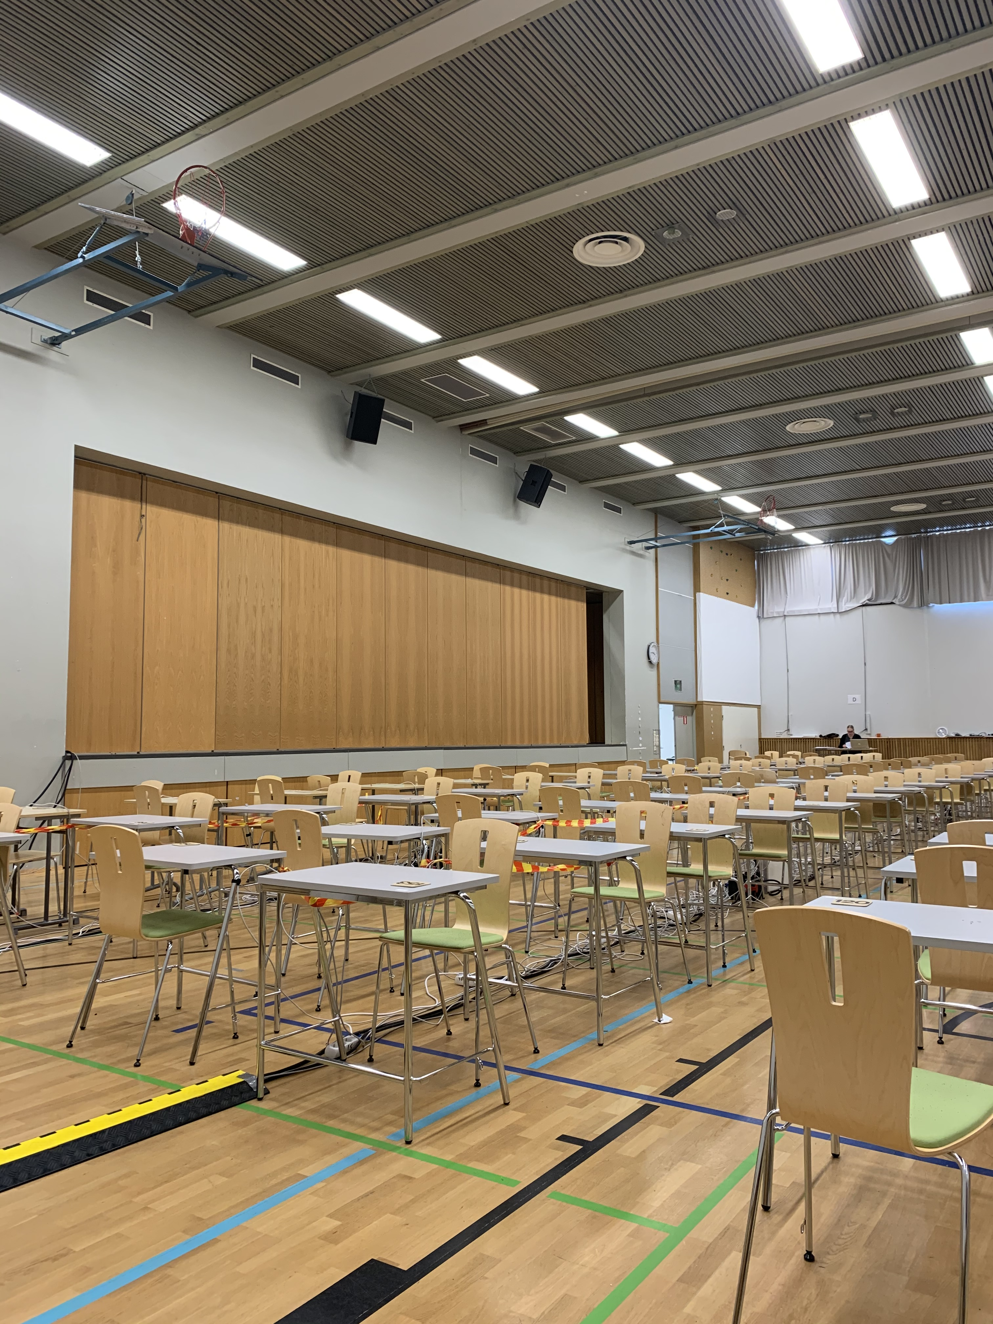
Koetilassa toimiminen
Salissa liikutaan rauhallisesti.
Johtojen ja johtokoteloiden päälle EI astuta!

Slide 26
Omalla paikallasi
Kiinnitä sähköjohto sekä kuulokkeet koneeseen. (Pohjantiellä ja Lyseolla liitä myös verkkokaapeli koneeseen.)
Laita henkilötodistus pöydälle.
Merkitse nimikirjoituksesi ja nimen selvennös (täydellinen nimi) luonnospapereihin, joita käytät.
Käynnistä koneesi USB-muistilta.
Tee äänitesti.
Odota rauhassa lisäohjeita langattomaan koeverkkoon liittymiseksi.

Slide 27
Rehtori avaa koetilaisuuden
Liity langattomaan koeverkkoon ohjeiden mukaisesti.
Syötä etu- ja sukunimesi sekä henkilötunnuksesi koejärjestelmään.
Valitse oikea koe oikealla kielellä!
Odota, että valvoja vahvistaa kirjautumisesi.

Slide 28
Koetilassa toimiminen
Koe alkaa, kun valvoja käynnistää kokeen.
Omalta paikalta ei saa poistua ilman lupaa.
Wc-vuoroa pyydetään näyttämällä paikkanumerolappua valvojalle (odota vahvistus).
Valvoja ilmoittaa, kun on wc-vuorosi. Laita näytönlukitus päälle (oikea yläkulma) ja liiku salissa annettujen ohjeiden mukaan.
Jos pudotat jotain, nosta käsi ylös ja odota valvojaa.

Slide 29
Koetilanne
Lue ohjeet huolellisesti ja noudata niitä.
Tutustu rauhallisesti tehtäviin.
Kielen kokeessa kuunteluosuus kannattaa tehdä kokeen alkupuolella.
Seuraa ajan kulkua – jätä riittävästi aikaa vastausten viimeistelyyn.
Pidä taukoja.
Tarkasta huolellisesti, että olet tehnyt kaikki tehtäväosiot ja että kaikissa käyttämissäsi papereissa on nimesi ja allekirjoituksesi.
Muista päättää kokeesi.
Älä kiirehdi pois: Tätä koetta varten olet valmistautunut, ole huolellinen!

Slide 30
Ongelmia?
Viittaa valvoja välittömästi paikalle, jos
huomaat tekeväsi väärää koetta
et saa ääniä kuulumaan kuulokkeista
et häiriön takia kuullut kuullunymmärtämistehtävän äänitettä (älä jatka kuuntelua)
järjestelmä ilmoittaa, että verkkoyhteys katkeaa, eikä verkkoyhteys palaa välittömästi
koneesi lakkaa toimimasta tai kohtaat muita ongelmia tai häiriöitä.
Ole rauhallisesti ja toimi valvojan ohjeiden mukaisesti.
Mahdollinen lisäaika kirjataan ja saat tiedon lisäajasta.

Slide 31
Kokeen päättäminen
Koeaikaa on kuusi tuntia.
Koetilasta saa poistua aikaisintaan klo 12.00.
Kun olet valmis, päätä koe näytön ohjeen mukaan.
Palauta kaikki käyttämäsi luonnospaperit ja USB-muistitikku valvojalle annettujen ohjeiden mukaisesti.
Valvoja tarkistaa henkilöllisyyden ja kirjaa poistumisajan.
Sammuta tietokone ja ota kaikki omat laitteet, tavarat ja roskat mukaan.
Salista poistutaan pukuhuoneiden kautta. Koetilaan ei saa palata.

Slide 32
Muutoksista ilmoittaminen
Jos olet estynyt osallistumasta johonkin kokeeseen, johon olet ilmoittautunut, ilmoitathan poissaolosta hyvissä ajoin rehtorille ja koulusihteerille!
Jos suoritat kirjoitukset toisella lukiolla (esimerkiksi urheiluseuran vaihtumisen vuoksi), tulee asiasta sopia mahdollisen kirjoituslukion ja Klassikan rehtorin kanssa. Otathan yhteyttä koulusihteeriin ja rehtoriin hyvissä ajoin!

Slide 33
Nimitietojen julkaiseminen
Sekä lautakunnalla että lukiolla on oikeus antaa ylioppilaiden nimet julkaistaviksi mm. tiedostusvälineille sen jälkeen, kun tietojen oikeellisuus on varmistettu.
Jos et halua nimeäsi julkaistavaksi, pyydä hyvissä ajoin kirjallisesti sekä lukiotasi että lautakuntaa poistamaan nimesi listasta.
Jos sinulta puuttuu kurssisuorituksia, et ole ylioppilas eikä nimeäsi mainita listassa.
Mikäli et halua nimeäsi julkaistavan, ota yhteyttä koulusihteeriin.

Slide 34
Tulokset
Lopulliset tulokset tulevat koululle viimeistään 23.11.
Kokelas voi tarkastella omia suorituksiaan Opintopolussa.

Slide 35
Kokeen uusiminen
Hylätyn kokeen saa uusia kolme kertaa välittömästi seuraavien kolmen tutkintokerran aikana. Tutkinnon suorittanut henkilö saa uusia hylätyn kokeen niin monta kertaa kuin haluaa.
Hyväksytyn kokeen saa uusia niin monta kertaa kuin haluaa.

Slide 36
Oikaisuvaatimus
Jos epäilet, että arvostelussa on tapahtunut virhe, saat vaatia lautakunnalta asiaan oikaisua. Hakemus on jätettävä 14 päivän kuluessa siitä, kun sinulla on ollut mahdollisuus saada arvosteltu koesuoritus nähtäväksesi.

Slide 37
Seuraathan tiedotusta!
Päivitämme ohjeita koulun etusivulle ja kalenteriin.
Omia opiskelijoita tiedotamme myös Wilma-viesteillä.
Tutustuthan vielä Ylioppilastutkintolautakunnan ohjeisiin:
TIEDOTE SYKSYN 2021 KOKELAALLE
DIGITAALINEN YLIOPPILASKOE – OHJE KOKELAILLE

